Slide 1
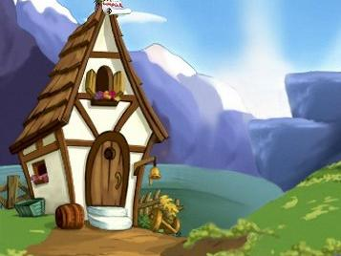
Выполнила: Можнова Наталья Викторовна воспитатель МАДОУ № 1«Сказка» г.Приморско-Ахтарск.
Терем, терем , теремок

Slide 2
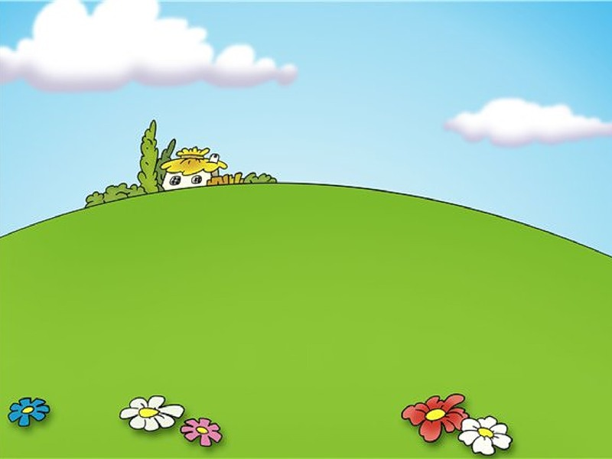
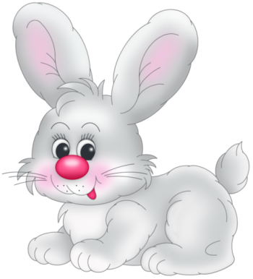
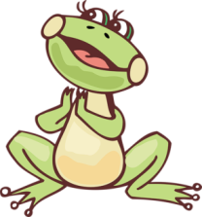
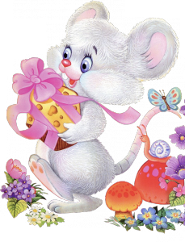
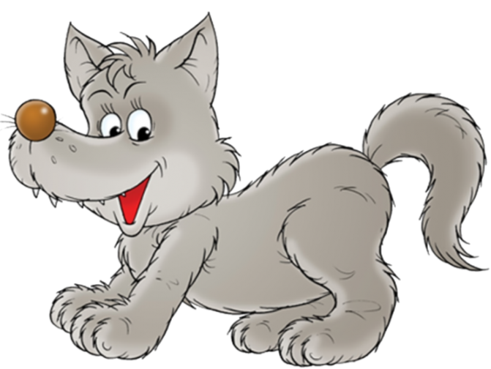
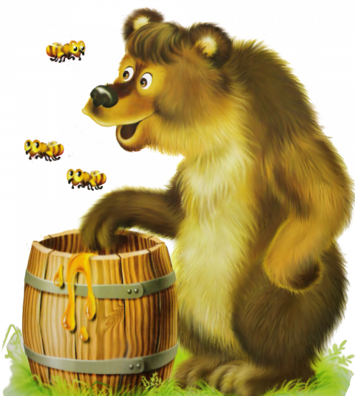
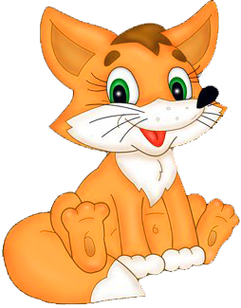

Slide 4
1.Его приходу каждый рад, когда в квартире водопад. 2.Наведет стеклянный глаз, щелкнет раз и помним вас. 3.Целый день сегодня шью, я одела всю семью. Погоди немного, кошка, будет и тебе одежка. 4.Мастер, мастер помоги, прохудились сапоги, Забивай покрепче гвозди, мы пойдем сегодня в гости. 5.Летают пальцы птицами, поток струится ситцевый, Летают пальцы пчелками, поток струится шелковый.

Slide 5
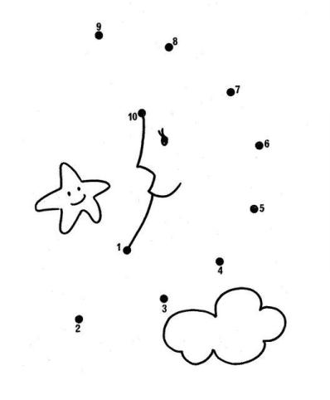
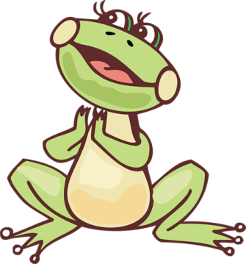

Slide 6
Мы подпрыгнем столько раз, сколько мячиков у нас.

Slide 7
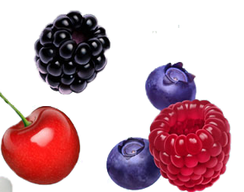
Ягоды считаем, руки поднимаем.

Slide 8
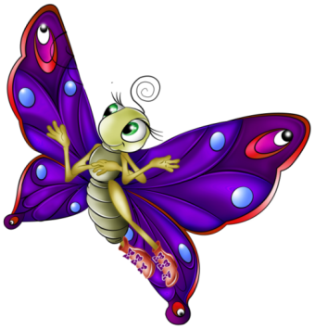
Приседаем столько раз, сколько бабочек у нас.

Slide 9
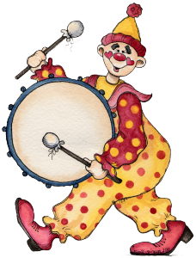
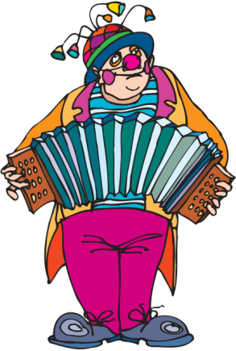
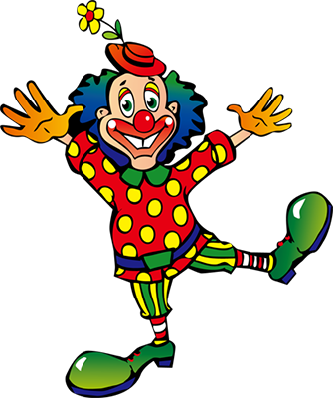
Столько выполним наклонов, сколько клоунов веселых.
Пробежимся от души, все задания хороши.

Slide 10
«Наступила весна и я решила прогуляться по лесу. В лесу начинают распускаться цветы, на елях и соснах появляются молодые листочки. В лесу я заметила ежа, который ловко прыгал с ветки на ветку; недалеко медведь готовился к зимней спячке; волк, завидев зайца, бросился наутек; воробьи и вороны вернулись из теплых стран. Затем солнце стало садиться и мне пришлось вернуться домой».

Slide 11
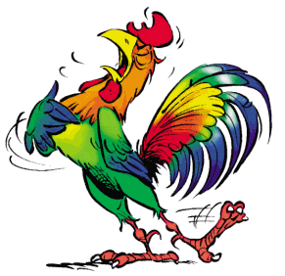
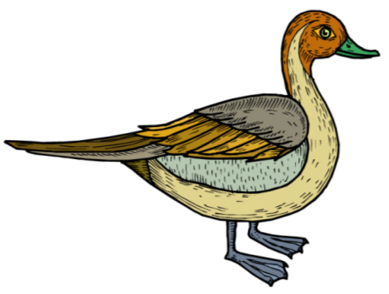
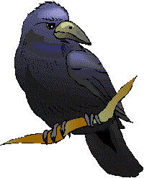
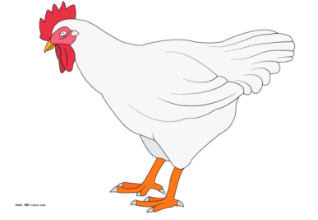

Slide 12
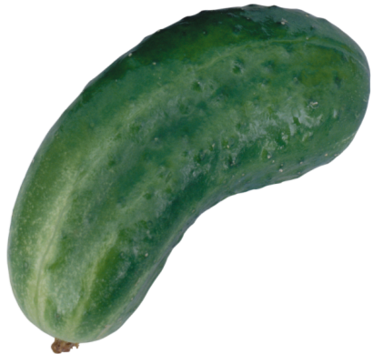

Slide 13
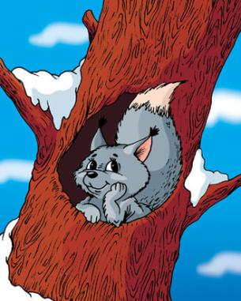
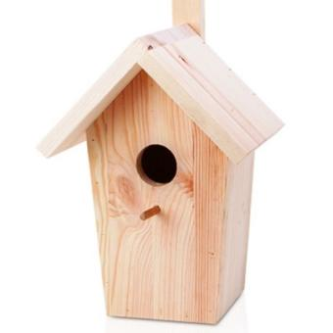
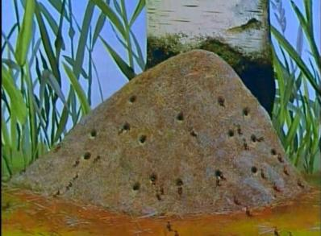

Slide 14
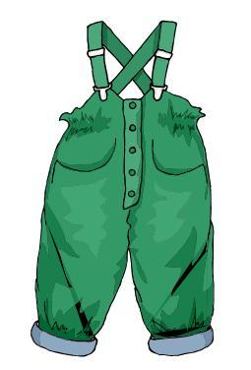
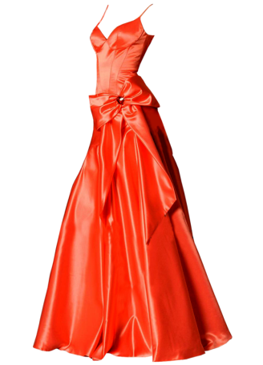
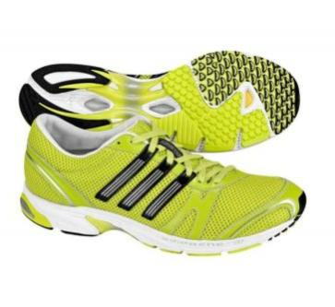

Slide 15
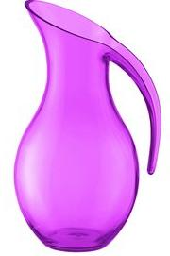
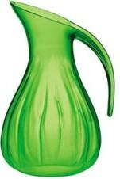

Slide 16
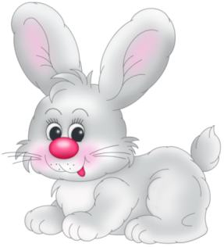
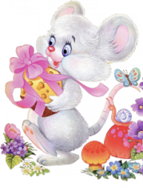
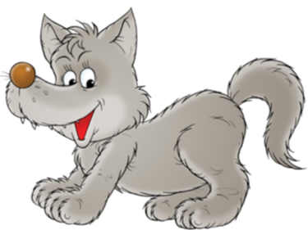
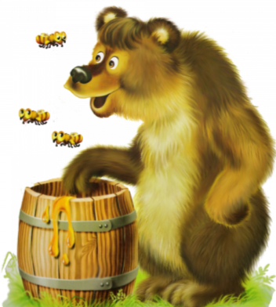

Slide 17
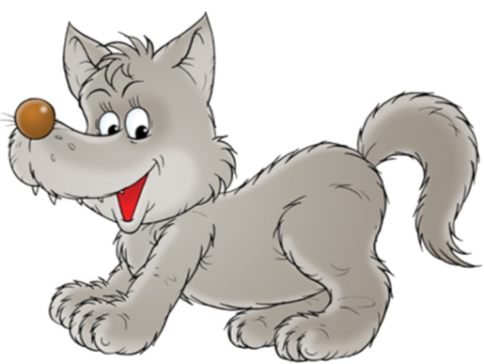
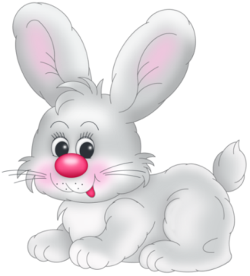
Конец! Спасибо за внимание! Картинки для презентации из сети интернет

